Slide 1

Welkom
Opendeurdag iK

Slide 2
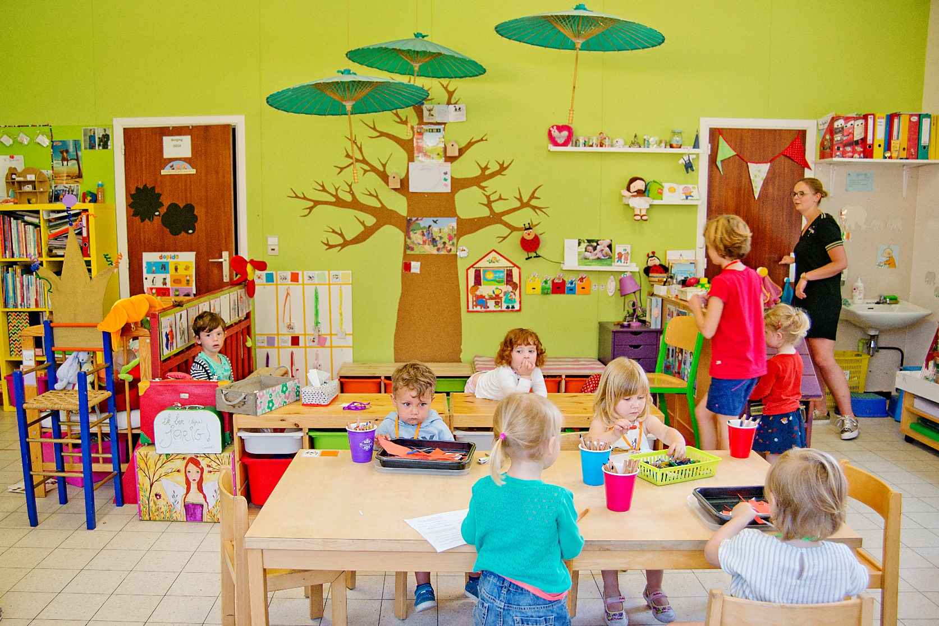
iK = instapklas
ik en de wereld – de wereld en ik

Slide 3
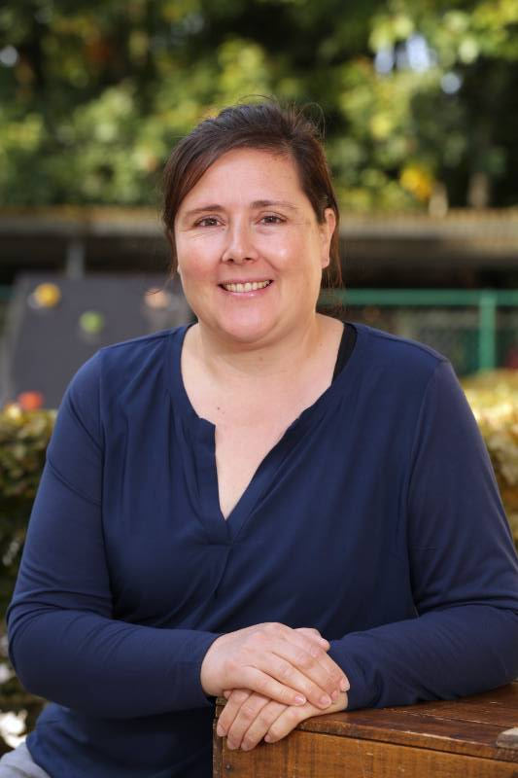
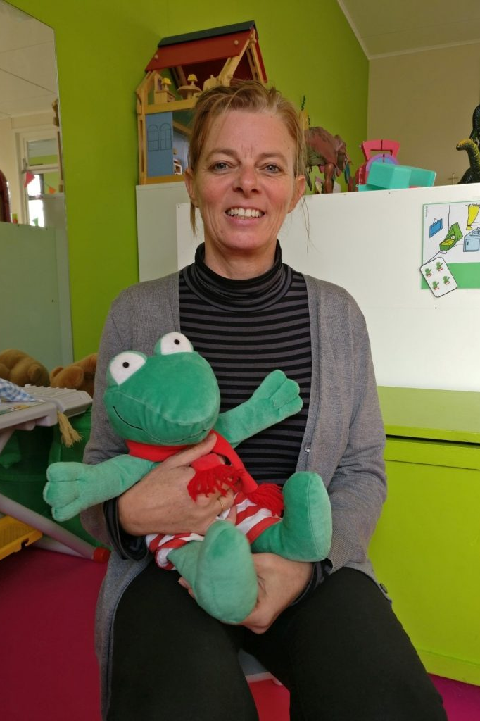
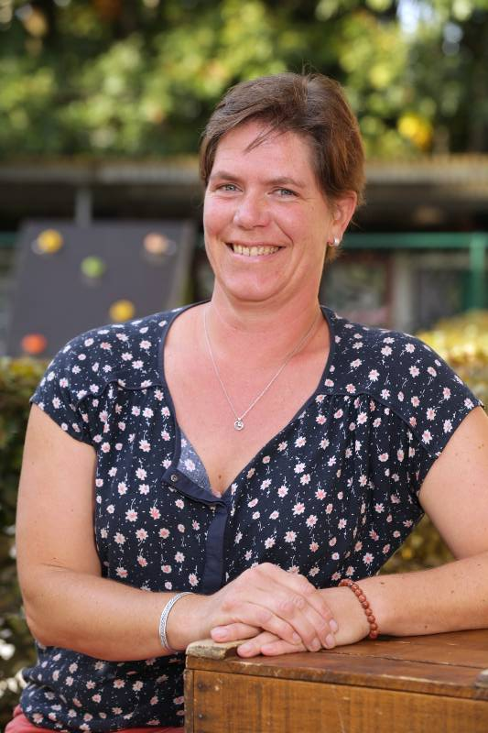
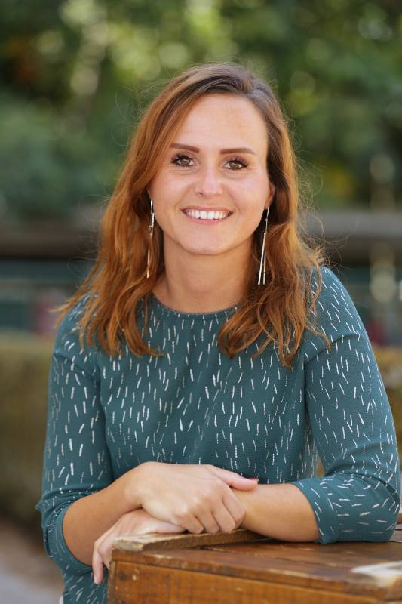
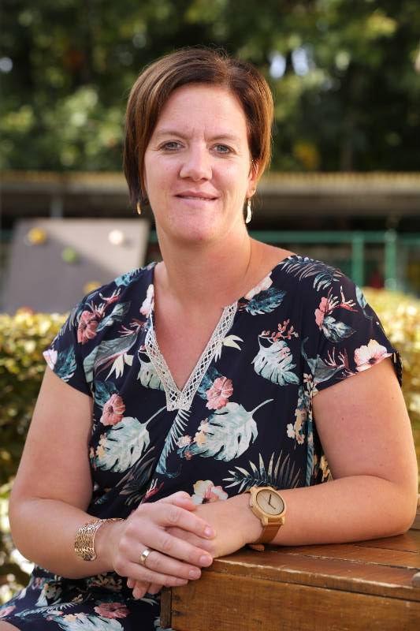
Kleuterteam
iK-klasje: juf Katrijn
1KO: juf Katrien
2KOA: juf Karen
2KOB: juf Tine
3KO: juf Noor

Slide 4
Juf Katrijn
Werkt 4/5e

Slide 5
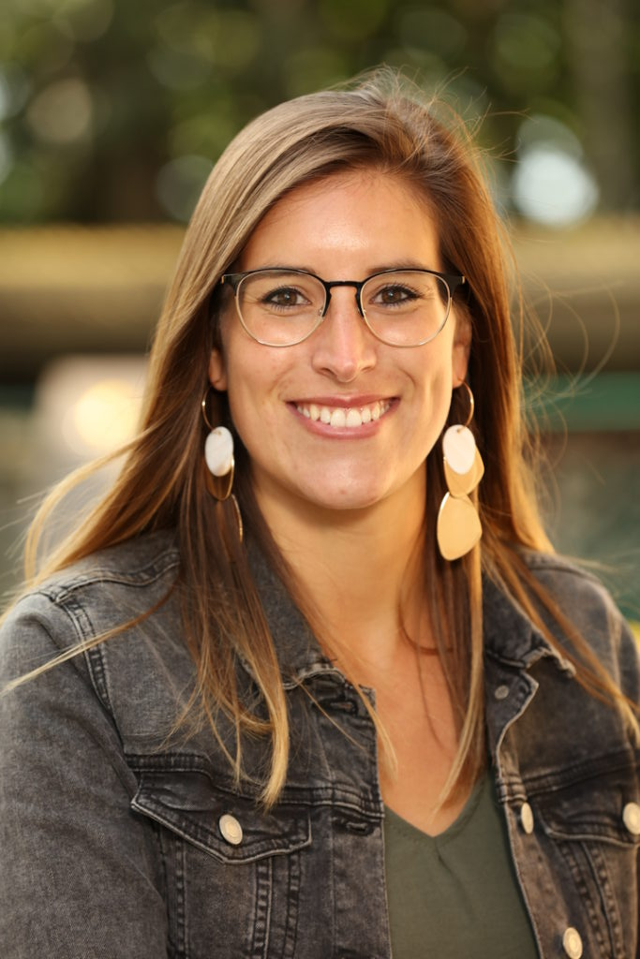
Juf op vrijdag
Juf Ellen

Slide 6
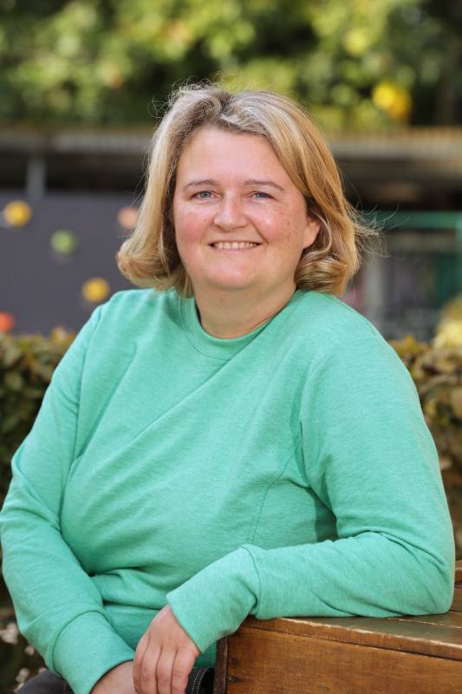
Turnen
Juf Vicky
2 maal per week
Makkelijke kledij

Slide 7
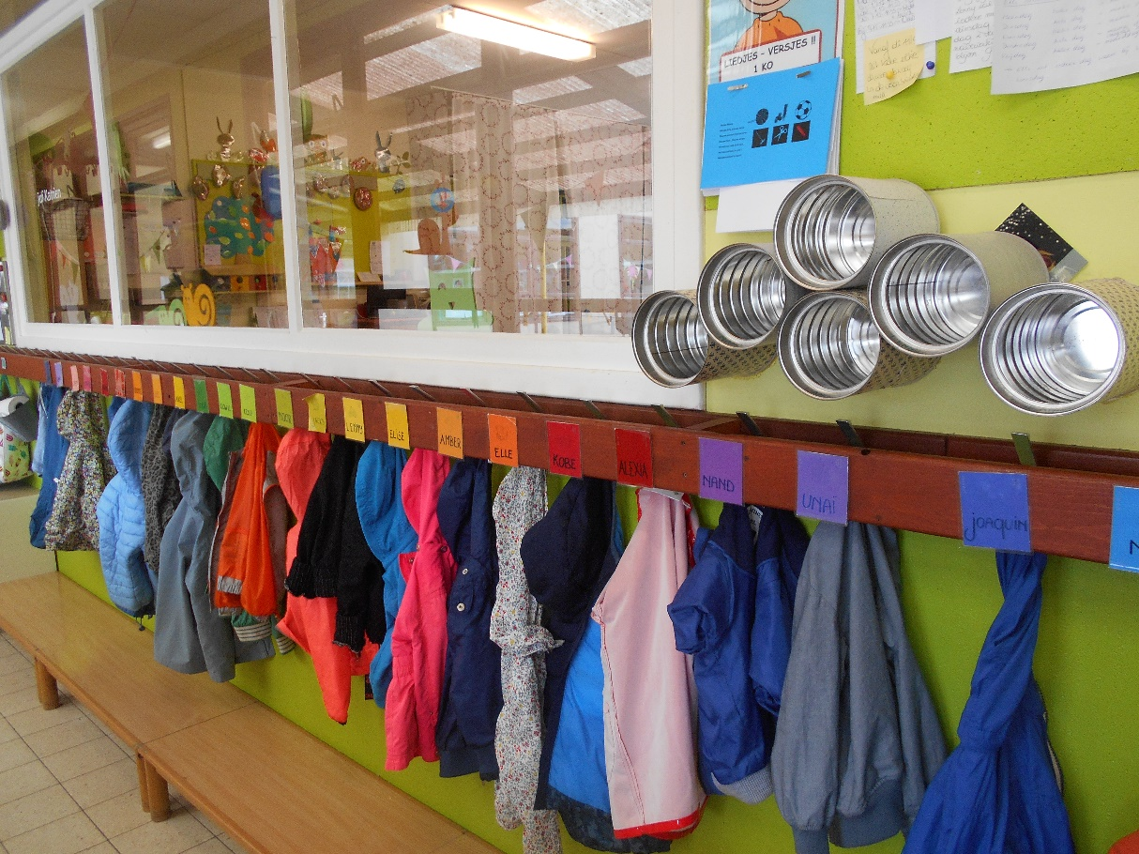
Instapdata
Instapdata
  1 september 2023
  6 november 2023
  8 januari 2024
  1 februari 2024
  19 februari 2024
  15 april 2024
  13 mei 2024
Vanaf 3 jaar op ieder moment

Slide 8
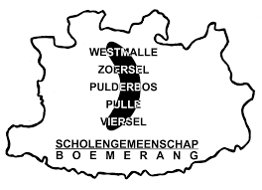

Samen school maken
Opvoedingsproject impuls
Scholengemeenschap Boemerang
Oudervereniging
  Website
  Facebookpagina

Slide 9

Informatie van de overheid
Maximumfactuur voor uitstappen - € 55
Van de kleuterschool naar de lagere school
  290 halve dagen aanwezig in de derde kleuterklas
  Voldoende Nederlands kennen (KOALA)
Leerplanconcept ZILL

Slide 10
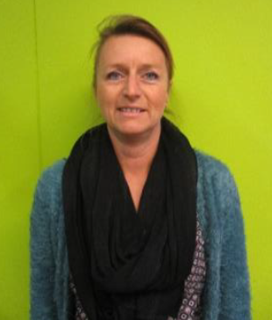
Het Speelhuis
Voor- en naschoolse opvang
Elke
7 uur tot 18.30 uur
Woensdagmiddag tot 13.30u
→ vervoer Stekelbees Zandhoven
  School verwittigen
  School legt busvervoer vast

Slide 11
Lunch
Lunchpakket
  Vaste middagmoeder: Marijana en Lieve
  Hulp van kinderverzorgster
Warme maaltijd
  Vooraf bestellen via de school

Slide 12

Inschrijven, hoe werkt dat?
Inschrijvingsfiche
GOK-formulier: GOK = Gelijke Onderwijs Kansen.
Bevraging vanuit het ministerie van onderwijs
Schoolbrochure:
  Schoolreglement
  Brochure praktische info
GDPR: toestemming foto’s, website, klasfoto …

Slide 13
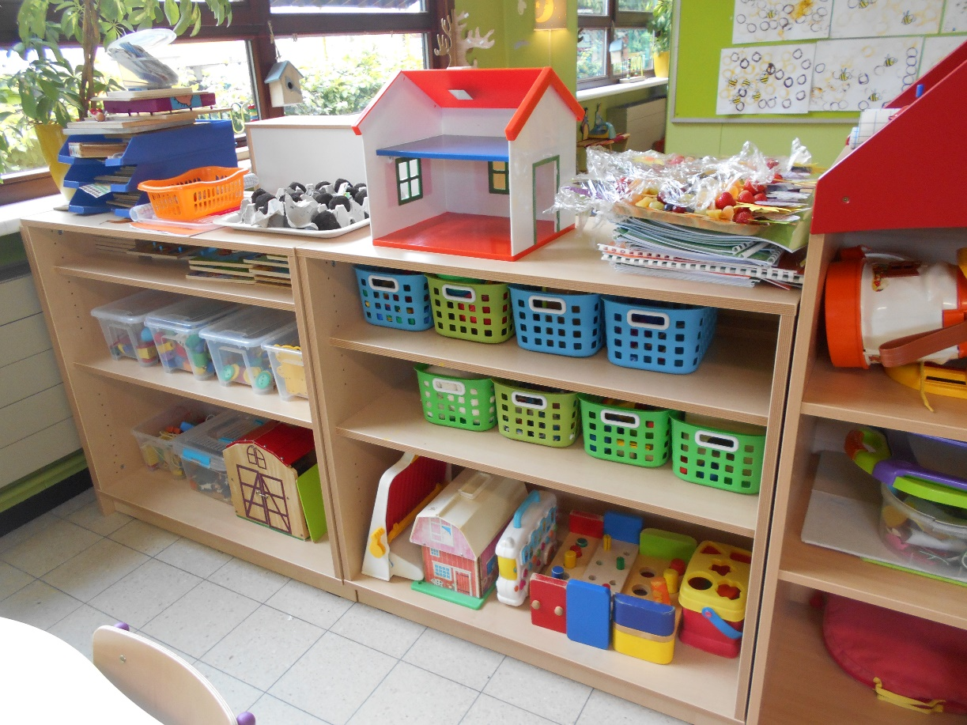
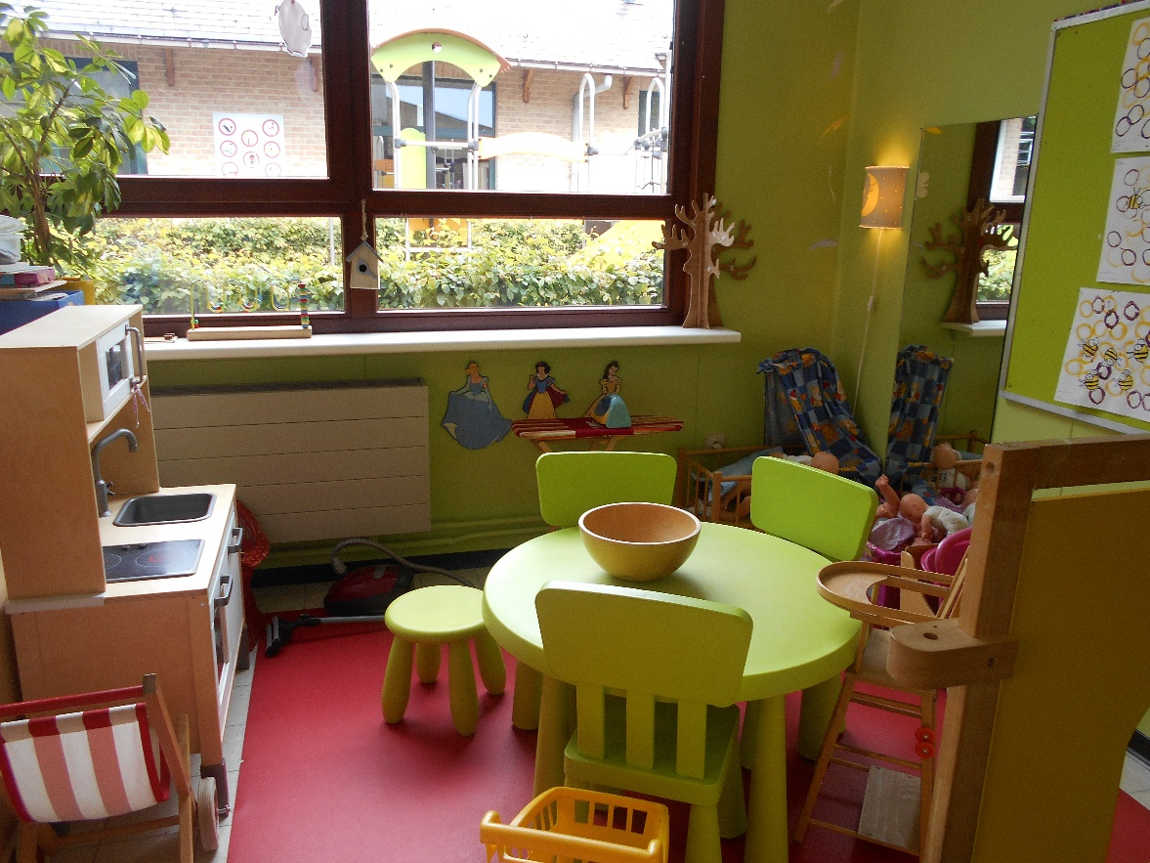
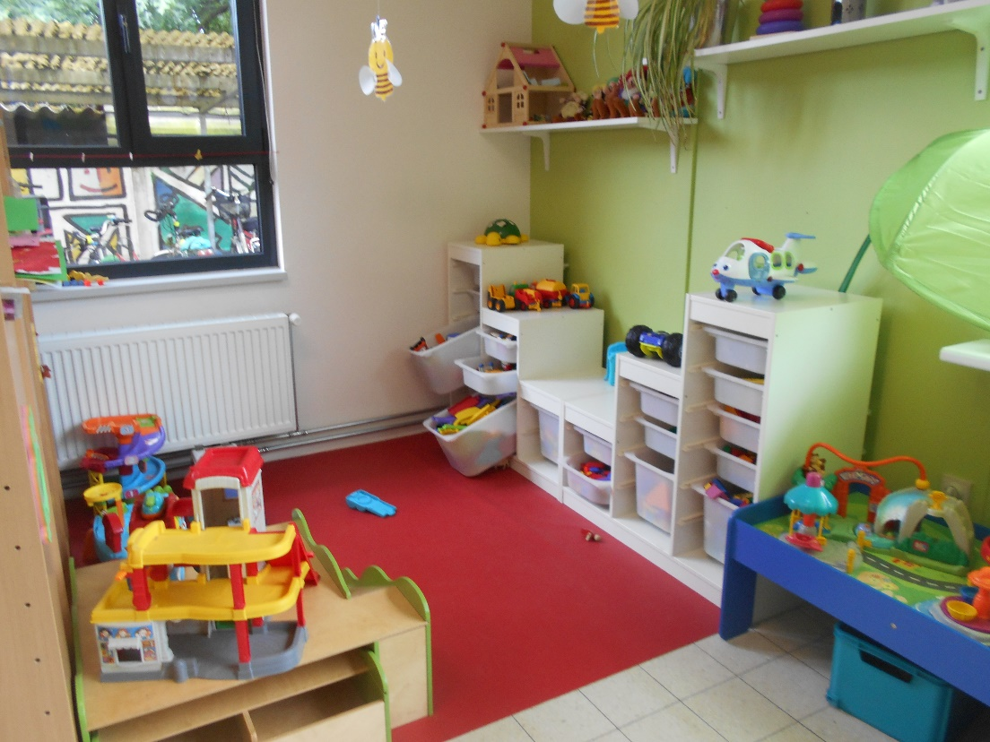
Naar de praktijk
Welkom in de iK-klas!

